Slide 1
Market For You

Slide 2

Problema
Falta de opções para saber preços dos produtos dos Supermercados de sua região.

Slide 3
Solução
Facilitar ao consumidor a visualização de itens básicos de supermercado, o aplicativo permite ao consumidor escolher a loja de sua preferencia entre aquelas cadastradas, e visualizar os produtos que estão cadastrados.

Slide 4
Mercado
Pessoas de lugares afastados que não tem acesso aos tabloides de supermercado;
Publico em geral;

Slide 5
Concorrentes
No estado do Paraná não há nenhum concorrente, que atue na área de amostra de preços.

Slide 6
Modelo de negócio
Parcerias com Supermercados;
Comissão pelos acessos feitos no site;

Slide 7
Diferenciais
O Market For You chega para mudar a forma dos supermercados fazerem suas ofertas. Em primeiro plano a plataforma terá apenas uma parceria, a medida do tempo ela terá um sistema que permite aos consumidores escolher o mercado que que desejar, entre os cadastrados,.

Slide 8
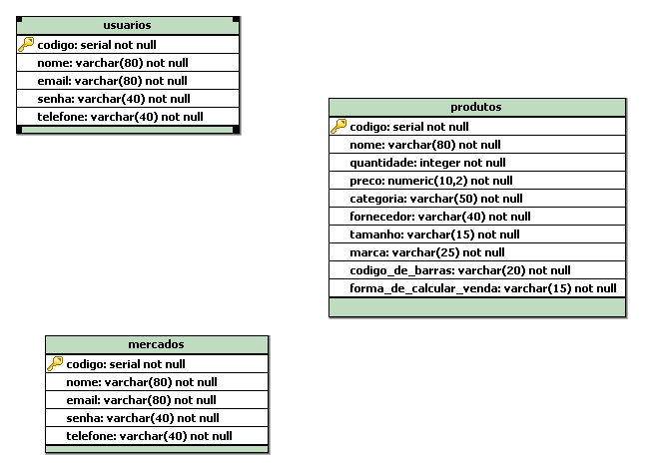
Modelo Banco de Dados

Slide 9


Time
Gustavo Iesbik da Silva
Luan Diogo de Góis Weiss

